Slide 1
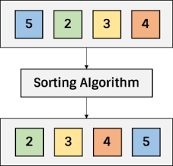
Sorting Algorithms
Array-də aradıcıl olmayan elementləri artan sıra ilə (müəyyən ardıcıllıqla) yerləşdirən alqoritmdir

Slide 2
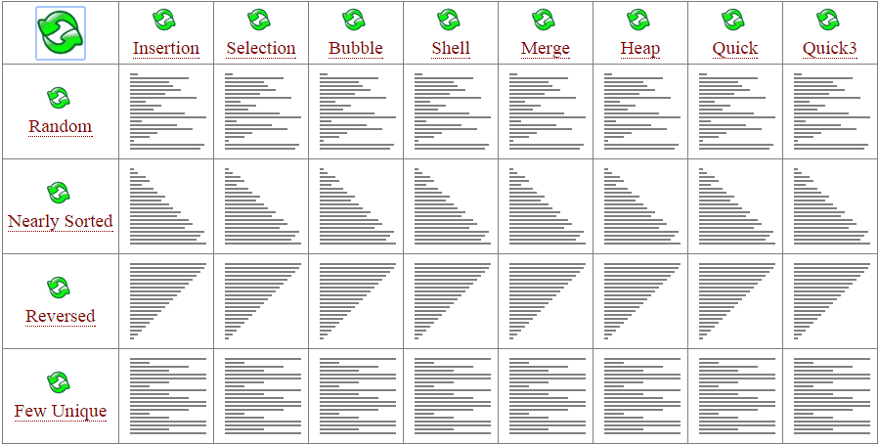
Sorting Alqoritmlərin növləri

Slide 3
İnsertion Sorting
Ən sadə sorting algortimlərindəndir.Ancaq performansı digər sortinglərə görə nisbətən yavaş sorting algoritmdir.
Array faktiki olaraq sorted və unsorted hissəyə bölünür.
Unserted hissədən dəyərlər seçilir və sorted hissədə düzgün mövqeyə yerləşirilir.

Slide 4
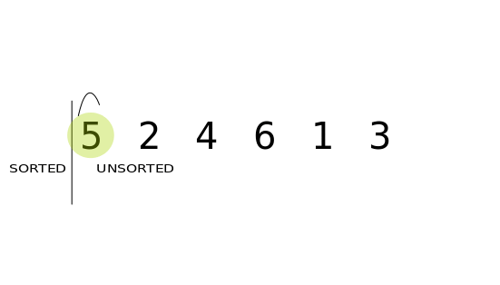
Example

Slide 5
Selection Sorting
Selection sorting alqoritimi Array-in içərisində olan ən kiçik elementi tapır, array-in əvvəlinə gətirir və bunu təkrar-təkrar edərək alqoritimi tamamlayır

Slide 6
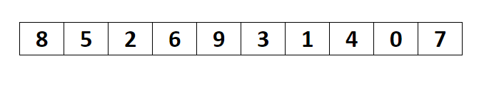
Example

Slide 7
Merge Sorting
Merg Sort Böl və Fəth et alqoritimidir.
O giriş array-ini 2 hissəyə bölür, taki array tam parçalanana qədər.
Daha sonra parçalanmış hissələri birləşdirir.
Merg funksiyası iki yarını birləşdirmək üçün istifadə olunur

Slide 8
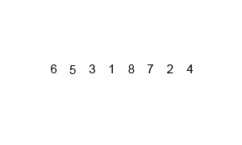
Example

Slide 9
Bubble Sorting
Bubble Sort, səhv qaydada olduqda, bitişik elementləri təkrar-təkrar dəyişdirməklə işləyən ən sadə çeşidləmə alqoritmidir.

Slide 10
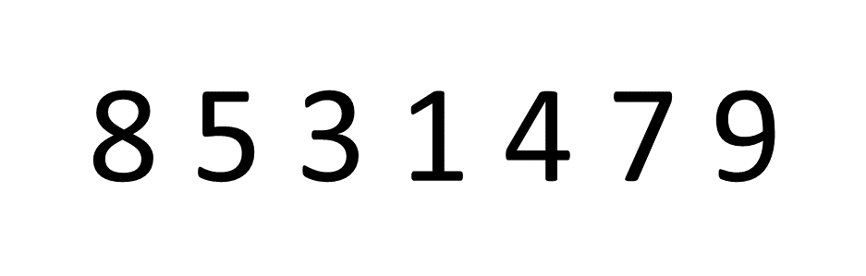
Example

Slide 11
Quick Sorting
Merge Sort kimi, QuickSort da Böl və Fəth et alqoritmidir. O, elementi pivot kimi seçir və verilmiş array-i seçilmiş pivotun ətrafında bölür.
Seçilən pivotdan kiçik olan elementlər pivotdan sol tərəfə böyük olanlar isə pivotun sol tərəfinə toplanır

Slide 12
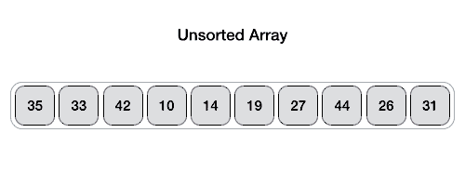
Example

Slide 13
Heap Sorting
Bu alqoritmdə biz əvvəlcə verilmiş elementlərdən istifadə edərək yığın qururuq. Elementləri artan qaydada çeşidləmək üçün Max Heap yaradırıq.
Heap yaradıldıqdan sonra kök qovşağı sonuncu qovşaqla dəyişdiririk və son qovşağı heapdan silirik.

Slide 14
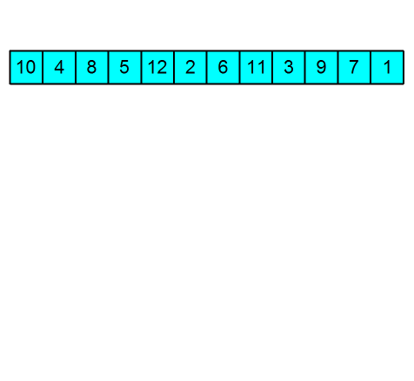
Example

